Slide 1
Gerlabs
Acadêmicos:
Daniel Vaz
David Ferraz
José Francisco
Maycon Moreira
Paulo Vinicius

Slide 2
Diagrama de pacotes
descreve os pacotes ou pedaços do sistema divididos em agrupamentos lógicos mostrando as dependências entre eles
muito utilizado para ilustrar a arquitetura de um sistema mostrando o agrupamento de suas classes
pode ser utilizado em qualquer fase do processo de modelagem e visa organizar os modelos..

Slide 3
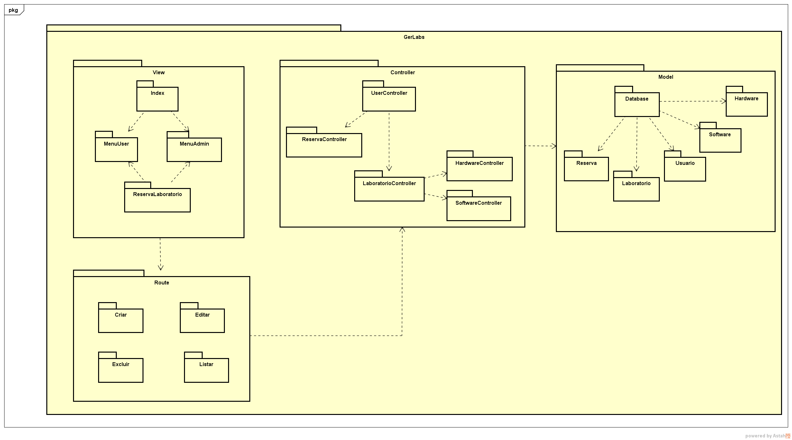

Slide 4
Diagrama de Perfis
Possibilita a definição de novos elementos UML, permitindo assim estender os diagramas existentes com a inclusão de estruturas customizadas para uma determinada necessidade.

Slide 5
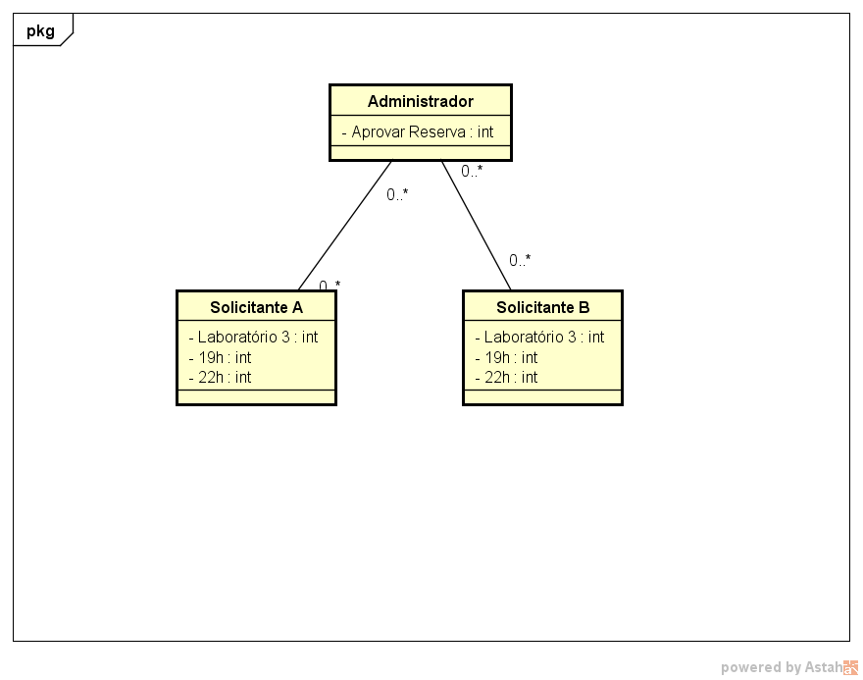

Slide 6
Diagrama de atividades
é um diagrama comportamental (que especifica o comportamento do software), e através dele podemos modelar partes do comportamento de um software.
tem como objetivo principal a especificação do comportamento do software, do ponto de vista funcional, ou seja, das suas funcionalidades.
diagramas de atividade costumam conter:
Estado de atividade e estado de ação.
Transições
Objetos

Slide 7
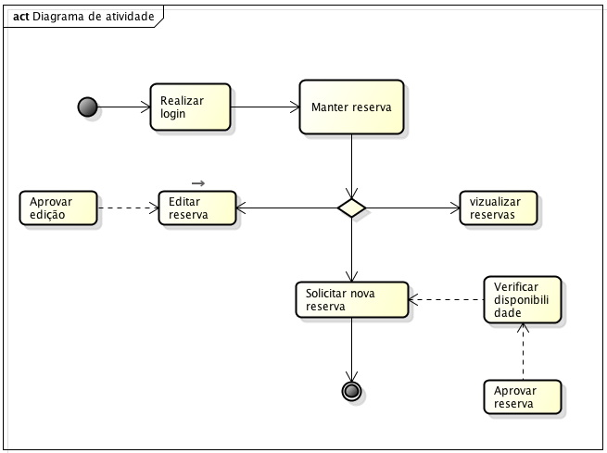
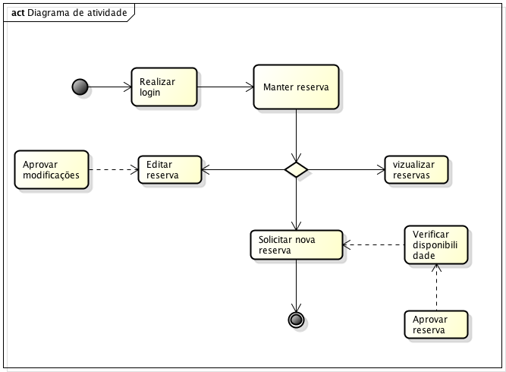

Slide 8
Diagrama de casos de uso
O Diagrama de Casos de Uso tem o objetivo de auxiliar a comunicação entre os analistas e o cliente.
Um diagrama de Caso de Uso descreve um cenário que mostra as funcionalidades do sistema do ponto de vista do usuário.
O cliente deve ver no diagrama de Casos de Uso as principais funcionalidades de seu sistema.

Slide 9
Diagrama de casos de uso
O diagrama de Caso de Uso é representado por:
atores;
casos de uso;
relacionamentos entre estes elementos.
Estes relacionamentos podem ser:
associações entre atores e casos de uso;
generalizações entre os atores;
generalizações, extends e includes entre os casos de uso.

Slide 10
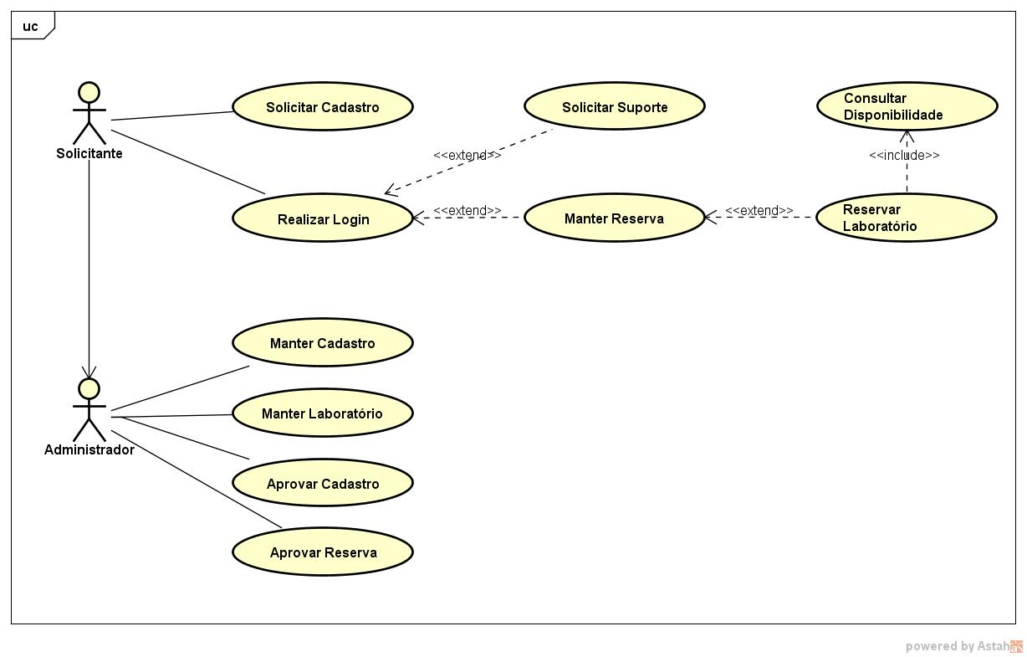

Slide 11
Diagrama de classes
representação da estrutura e relações das classes que servem de modelo para objetos.
É uma modelagem muito útil para o desenvolvimento de sistemas, pois define todas as classes que o sistema necessita possuir e é a base para a construção dos diagramas de comunicação, sequência e estados.

Slide 12
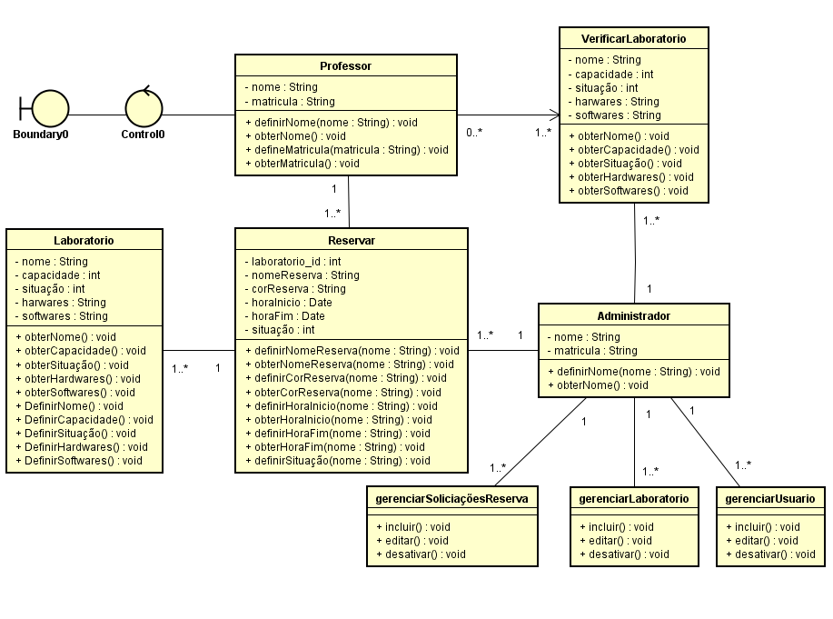

Slide 13
Referências
http://www.ateomomento.com.br/uml-diagrama-de-atividades/
http://www.dsc.ufcg.edu.br/~sampaio/cursos/2007.1/Graduacao/SI-II/Uml/diagramas/usecases/usecases.htm
https://pt.wikipedia.org/wiki/Diagrama_de_atividade

